Slide 1

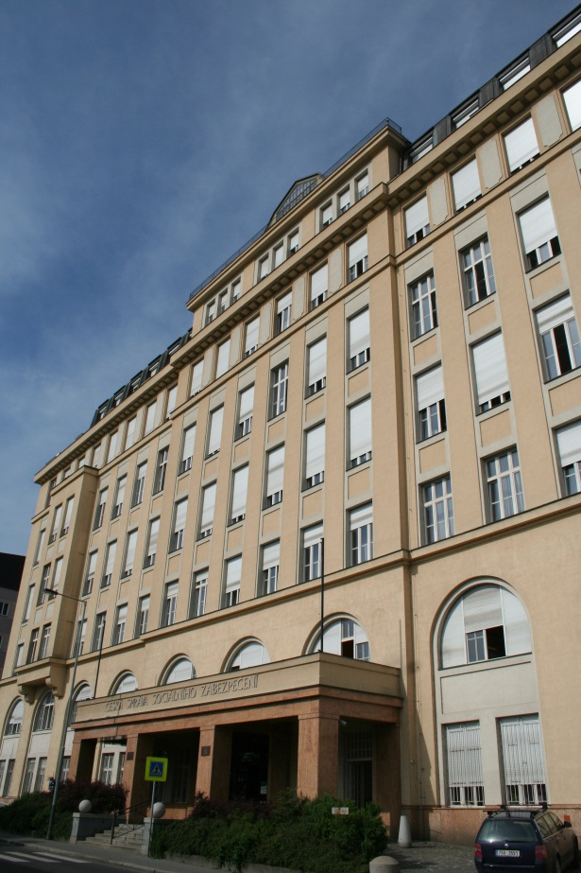
ČESKÁ SPRÁVA SOCIÁLNÍHO ZABEZPEČENÍ
90 let sociálního pojištění v České republice
25 let existence
České správy sociálního zabezpečení
JUDr. Simona Urbánková, Brno,
12. 5. 2015

Slide 2
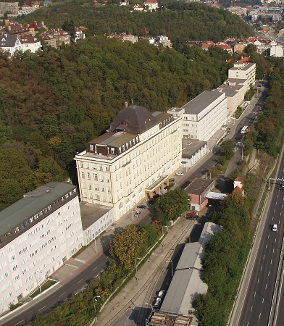
ČESKÁ SPRÁVA SOCIÁLNÍHO ZABEZPEČENÍ
Obsah
Historický úvod
Zákon č. 221/1924 Sb.
Vývoj sociálního zabezpečení po roce 1948
Vznik ČSSZ

Slide 3
ČESKÁ SPRÁVA SOCIÁLNÍHO ZABEZPEČENÍ
Úvod
sociální zabezpečení = soubor právních, finančních a organizačních nástrojů a opatření, jejichž cílem je kompenzovat nepříznivé sociální a finanční důsledky různých životních událostí, které ohrožují státem uznaná sociální práva nebo těmto nepříznivým životním situacím předcházet
sociální pojištění = povinný finanční systém s účelem zajištění občana pro případ budoucí sociální události
sociální události =právní skutečnosti, které mají dopad (zejm. negativní) na sociální situaci člověka

Slide 4

ČESKÁ SPRÁVA SOCIÁLNÍHO ZABEZPEČENÍ
Historický úvod
Sociální zabezpečení v průběhu dějin
  rodina, církev
  středověk – podpůrné spolky
  2. pol. 18 století – Marie Terezie a Josef II., dva penzijní normály
  80. léta 19. století – Taafeho reformy

Slide 5
ČESKÁ SPRÁVA SOCIÁLNÍHO ZABEZPEČENÍ
1918 - 1945
recepce právních norem Rakouska – Uherska
zákon č. 199/1919 Sb. – o organizaci péče o válečné poškozence
1920 – jednání o vzniku systému sociálního pojištění
  „sektorové” sociální pojištění – státní zaměstnanci, železniční zaměstnanci..
zákon č. 221/1924 Sb., o pojištění zaměstnanců pro případ nemoci, invalidity a stáří

Slide 6
ČESKÁ SPRÁVA SOCIÁLNÍHO ZABEZPEČENÍ
Zákon č. 221/1924 Sb., o pojištění zaměstnanců
příprava od r. 1920
1921-1923 – vytvořena odborná komise
účinnost – 1. 7. 1926
pouze na pracovníky, jejichž pojištění nebylo upraveno jiným zákonem
=> výhradně na dělnické profese
6 částí
  všeobecná ustanovení
  o organizaci pojištění
  o pojistných dávkách
  o pojistném a peněžním hospodaření pojišťoven
  o řízení a soudnictví pojišťovacím
  ustanovení závěrečná, trestní, přechodná a prováděcí

Slide 7
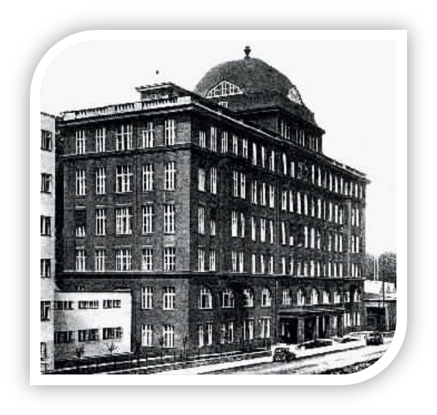
ČESKÁ SPRÁVA SOCIÁLNÍHO ZABEZPEČENÍ
Zákon č. 221/1924 Sb., o pojištění zaměstnanců
I. Všeobecná ustanovení
  pojištění pro případ nemoci, invalidity a stáří
  pojištěn výkon zaměstnání na území Československé republiky
  mzdové třídy (pův. 10)
II. Organizace pojištění
  Nemocenské pojištění – okresní nemocenské pojištovny
  Důchodové pojištění – Ústřední sociální pojišťovna v Praze

Slide 8
ČESKÁ SPRÁVA SOCIÁLNÍHO ZABEZPEČENÍ
Zákon č. 221/1924 Sb., o pojištění zaměstnanců
III. Pojistné dávky
  Nemocenské pojištění
    Pomoc v nemoci
      zdarma lékařská pomoc, léčiva a nemocenské ošetřování
      nemocenské – od 4. dne pracovní neschopnosti, max. 1 rok
    Pomoc v mateřství
      zdarma pomoc porodní asistentky
      peněžitá dávka v mateřství – ve výši nemocenského
      dávka kojícím matkám – ½ nemocenského
    Pohřebné
  Lékařská služba a léčebná péče

Slide 9
ČESKÁ SPRÁVA SOCIÁLNÍHO ZABEZPEČENÍ
Zákon č. 221/1924 Sb., o pojištění zaměstnanců
  Důchodové pojištění
    Invalidní důchod
    Starobní důchod – důchodový věk 65 let
    Příplatky na děti k důchodu invalidnímu a starobnímu
    Vdovský a vdovecký důchod
    Sirotčí důchod
    Odbytné
    Státní příspěvek k důchodu – I a S 500 Kč/rok, VD 250 Kč/rok, jednostranný SIR 100 Kč/rok, oboustranný SIR 200 Kč/rok
    Věcná plnění místo peněžitých – se souhlasem důchodce bezplatné zaopatření v útulcích
    Výplata důchodu měsíčně napřed, dávky nemocenského pojištění týden zpětně

Slide 10
ČESKÁ SPRÁVA SOCIÁLNÍHO ZABEZPEČENÍ
Zákon č. 221/1924 Sb., o pojištění zaměstnanců
IV. Pojistné
  výše určena nemocenkou pojišťovnou
  podle mzdových tříd
  ½ zaměstnavatel + ½ zaměstnanec
  V. Pojišťovací soudnictví
    Odvolání proti rozhodnutí o pojistných dávkách – 60 dnů
    Nemocenské pojištění – Rozhodčí soud nemocenské pojišťovny
    Pojšťovací soud v sídle soudu I. instance – odvolací orgán Rozhodčího soudu nem. pojišťovny + spory o dávky důchodového pojištění
    Vrchní pojišťovací soud v Praze
  VI. Závěrečná, trestní, přechodná a prováděcí ustanovení
    Mimořádné způsoby pojištění (zci plavebních podniků, posluhovačky, domácí švadleny, pojištění cizinců nebo vojínů, dobrovolné pojištění)

Slide 11
ČESKÁ SPRÁVA SOCIÁLNÍHO ZABEZPEČENÍ
Novely zákona č. 221/1924 Sb. a další pr. předpisy do roku 1948
1928 – z pojištění vyloučeni mladiství pracovníci, úpravy pojistných tříd, snížení vdovského důchodu
  1934 – zákaz výdělečné činnosti poživatele S, sociální důchod
  1941 – možnost poživatele I a S další výdělečné činnosti
  1945 – rozšíření počtu mzdových tříd, maximální hranice započitatelného přijmu
  1946 – zákon o odstranění křivd – jako doba pojištění považována též doba omezení osobní svobody z rasových, politických nebo nacionálních důvodů a doba aktivní účasti v odboji

Slide 12
ČESKÁ SPRÁVA SOCIÁLNÍHO ZABEZPEČENÍ
1948 - 1989
zák. č. 99/1948 Sb., o národním pojištění
  přechod od sociálního pojištění k sociálnímu zabezpečení
  první zákon o soc. zabezpečení, kde skutečně povinně pojištěni všichni zaměstnanci
3 reformní vlny
  1956 – zákon o soc. zabezpečení, o nemocenském pojištění
  (účinný do r. 2008) + pracovní kategorie (do 31. 12. 1992)
  1964 – nové zákony o soc. zabezpečení, resp. pro družstevní rolníky
  1975 – nový zákon o soc. zabezpečení
zák. č. 100/1988 Sb., o sociálním zabezpečení (účinnost zásadních ustanovení do 31. 12. 1995, části do 31. 12. 2012)

Slide 13
ČESKÁ SPRÁVA SOCIÁLNÍHO ZABEZPEČENÍ
období po r. 1989
reforma důchodového systému – „Scénář sociální reformy” v oblastech:
  1. zaměstnanosti – zákon o zaměstnanosti, dohoda o vzájemném zaměstnávání čsl. a polských občanů
  2. příjmové politiky – zákon o kolektivním vyjednávání, novela ZP
  3. rodinné politiky – zákon o rodičovském příspěvku
  4. sociálního zabezpečení –
    zákon č. 582/1991 Sb., o organizaci a provádění soc. zabezpečení (účinnost dosud)
    zákon č. 589/1992 Sb., o pojistném na soc. zabezpečení (účinnost dosud)
    systém valorizace důchodů
přechod od soc. zabezpečení k soc. pojištění
  zák. č. 155/1995 Sb., o důchodovém pojištění, účinný dosud (desítky novelizací)
  zák. č. 187/2006 Sb. – nová právní úprava nemocenského pojištění

Slide 14
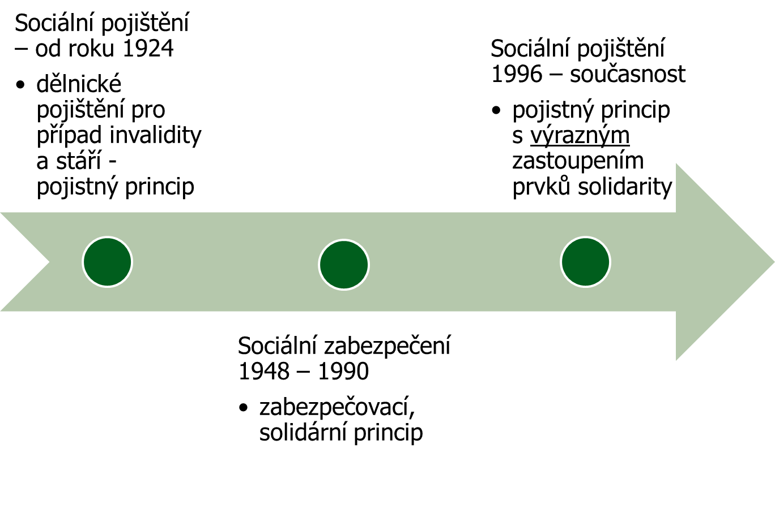
ČESKÁ SPRÁVA SOCIÁLNÍHO ZABEZPEČENÍ
Shrnutí

Slide 15
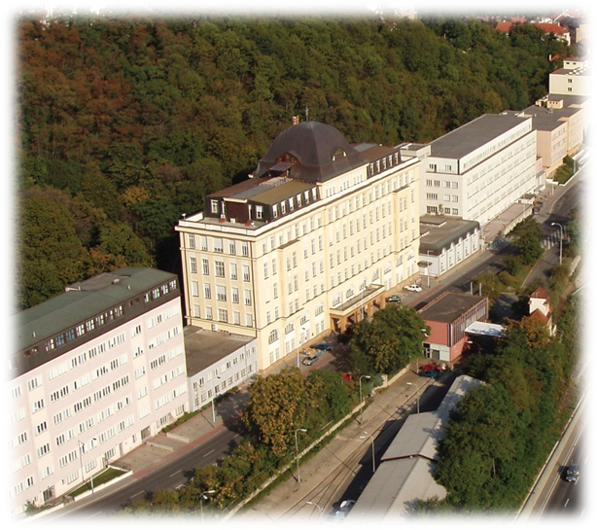
ČESKÁ SPRÁVA SOCIÁLNÍHO ZABEZPEČENÍ
Vznik České správy sociálního zabezpečení
od 1. 9. 1990 – zák. č. 210/1990 Sb., o změnách v působnosti orgánů ČR
sloučení orgánů důchodového a nemocenského pojištění
  Úřad důchodového zabezpečení v Praze
  Česká správa nemocenského pojištění
  Správa nemocenského pojištění Svazu českých a moravských výrobních družstev

Slide 16
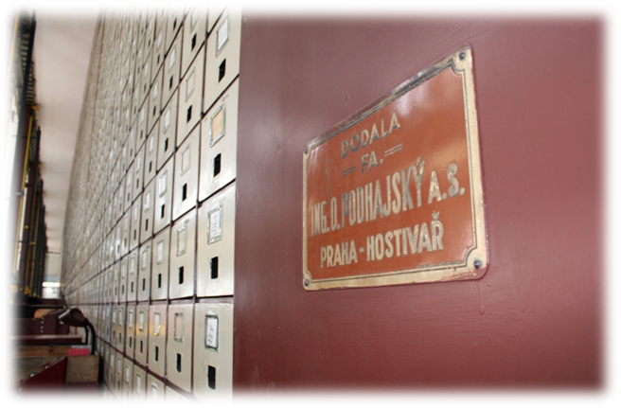

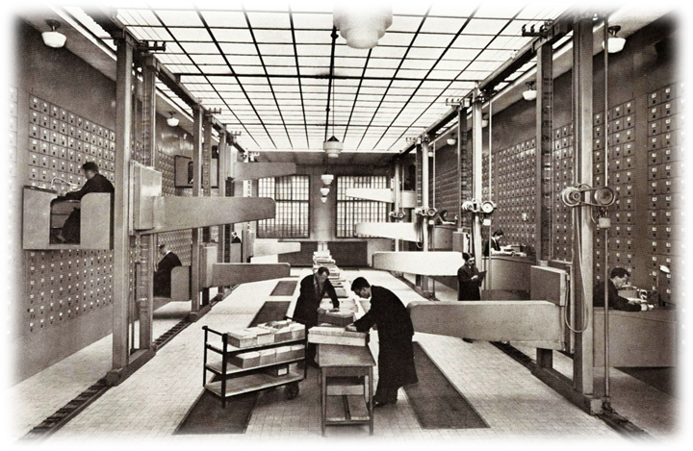
ČESKÁ SPRÁVA SOCIÁLNÍHO ZABEZPEČENÍ
Strojová evidence

